Slide 1

SDMS (Smart Door Management System ): ჭკვიანი კარის კონტროლის სისტემა
საგანი: დამამთავრებელი კურსის დიზაინის პროექტი
სტუდენტები: ვუგარ სამედოვი, ელჯუნ ხასიევი
მენტორები: გიორგი მოდებაძე, დავით ჩხაიძე
1/28/26

Slide 2
გეგმა
შესავალი
მიზანი
მუშაობის პრინციპი
ფუნქციები
კომპონენტები
ბლოკ – დიაგრამა
დროის განაწილება
პასუხისმგებლობა
ბიუჯეტი
ლიტერატურა

Slide 3
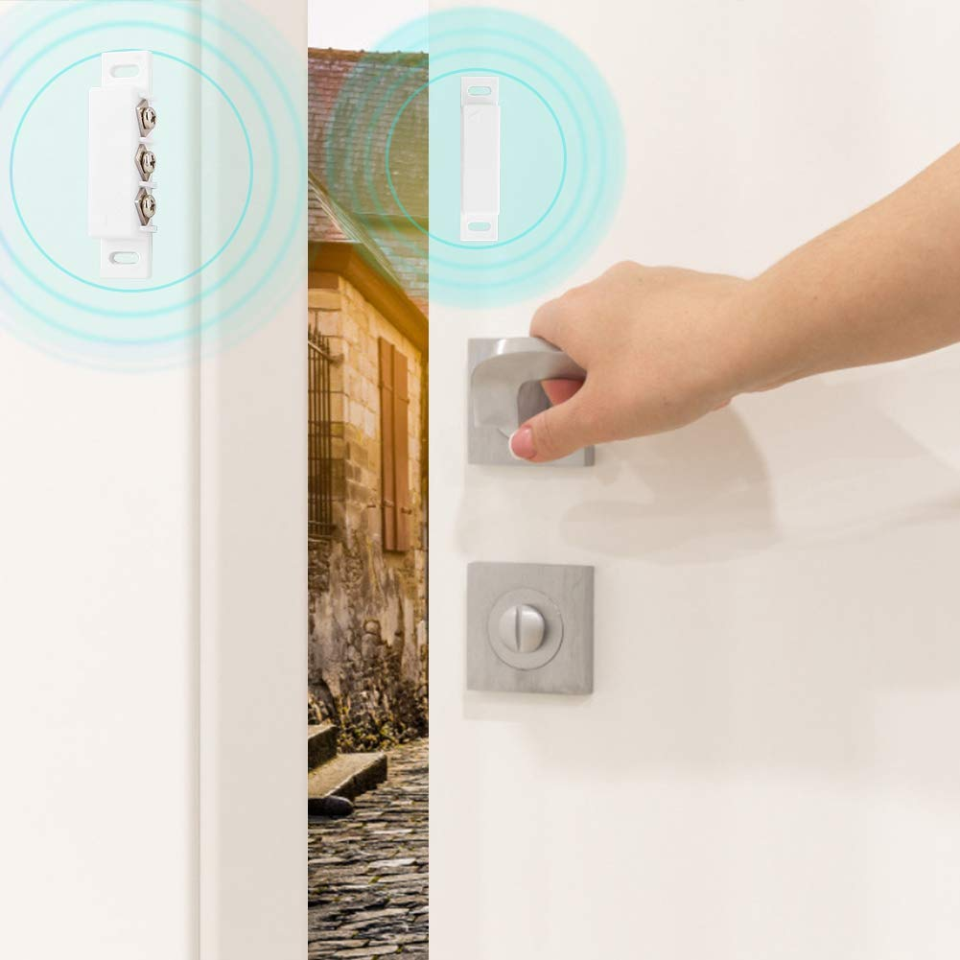
შესავალი
SDMS (Smart Door Management System) - ჭკვიანი კარის კონტროლის სისტემა არის ჭკვიანი და დაბალღირებული სისტემა, რომელიც უზრუნველყოფს კარის უსაფრთხო კონტროლს საცხოვრებელ და სამუშაო სივრცეებში.

Slide 4
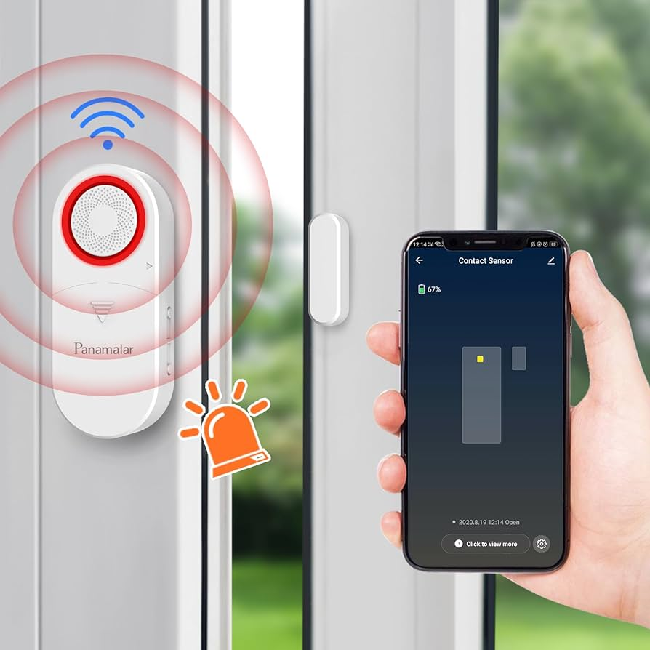
მიზანი
პროექტის მთავარი მიზანია შექმნას ჭკვიანი კარის კონტროლის სისტემა, რომელიც უზრუნველყოფს როგორც უსაფრთხოებას, ისე კომფორტს საცხოვრებელ და სამუშაო სივრცეებში. კონკრეტულად, მიზნები მოიცავს:
კარის მდგომარეობის რეალურ დროში მონიტორინგი
უსაფრთხოების უზრუნველყოფა
მომხმარებლის ინფორმირება
კარის დისტანციური მართვა (გაღება/ჩაკეტვა)

Slide 5
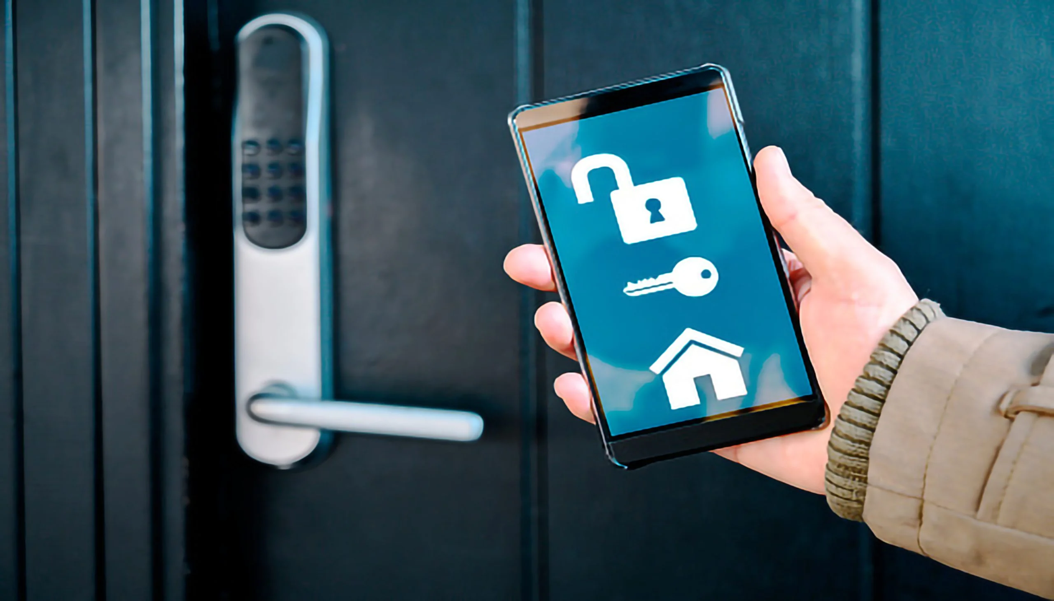
მუშაობის პრინციპი
როგორ მუშაობს სისტემა?
სისტემა მუდმივად აკვირდება კარის მდგომარეობას.მომხმარებელს შეუძლია კარის დისტანციურად გაღება და დაკეტვა მობილური აპლიკაციის საშუალებით. საჭიროების შემთხვევაში, შიდა ბუტონით შესაძლებელია კარი მანუალურად გახსნას ან დაკეტოს.

Slide 6
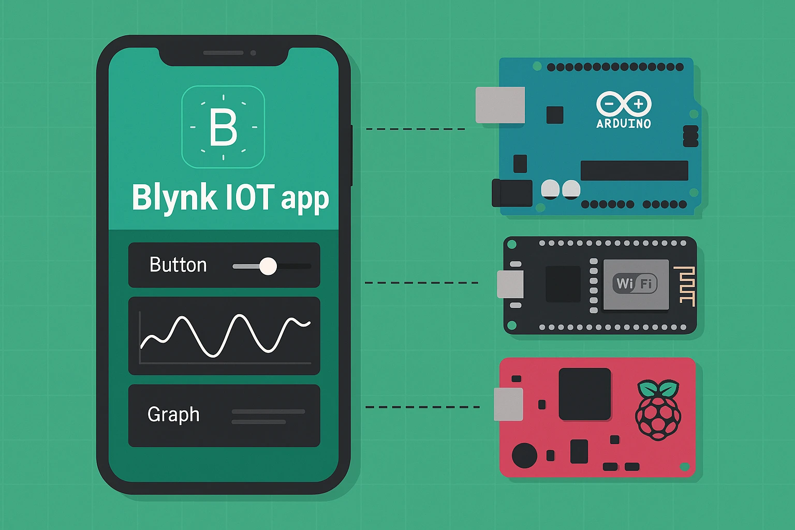
მუშაობის პრინციპი: მობილური აპლიკაციიდან დისტანციურად მართვა
პროექტში მობილური აპლიკაციის როლს ასრულებს Blynk, რომელიც გამოიყენება სისტემის დისტანციური მართვისთვის.
Blynk აპლიკაციის საშუალებით მომხმარებელს შეუძლია:
კარის გაღება და ჩაკეტვა დისტანციურად
კარისა და საკეტის მიმდინარე მდგომარეობის ნახვა
ბატარეის დამუხტვის დონის (%) მონიტორინგი
შეტყობინებების მიღება რეალურ დროში
ხმოვანი სიგნალის მართვა ( buzzer )

Slide 7
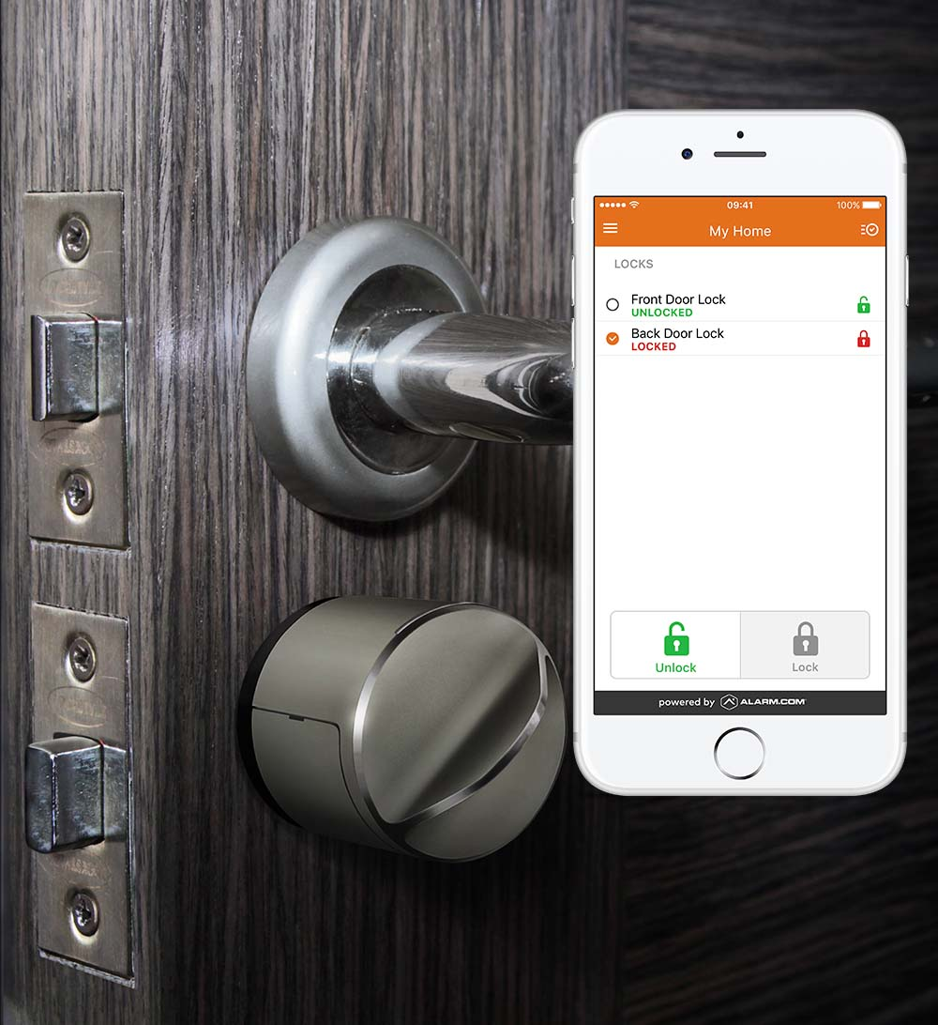
ფუნქციები
კარის მდგომარეობის მონიტორინგი
უსაფრთხოების შემოწმება ავტომატურ მოქმედებამდე
ლოკალური გაფრთხილება (ხმოვანი სიგნალი)
დისტანციური შეტყობინება მობილურ ტელეფონზე
კარის დისტანციური მართვა მობილური აპლიკაციით
კარის დაკეტილი / ღია მდგომარეობის ამოცნობა
დაბალი ბატარეის გაფრთხილება

Slide 8
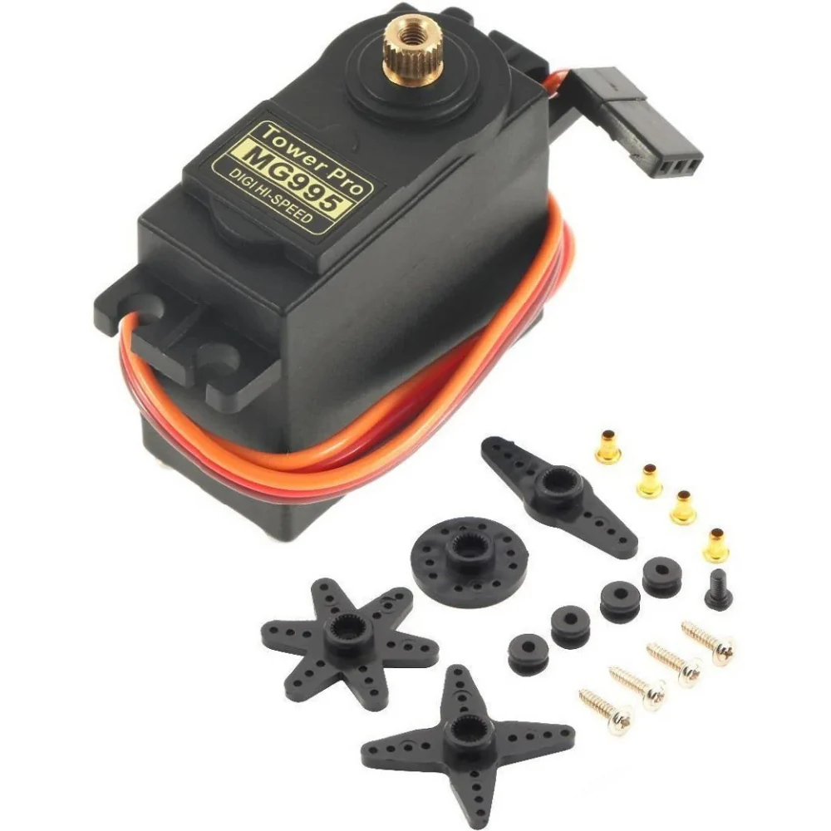
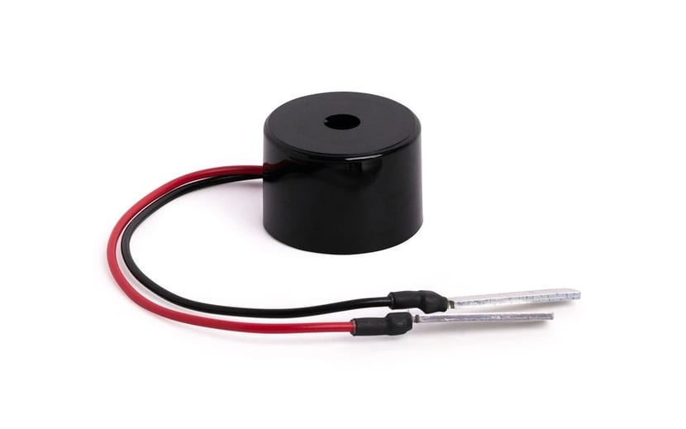
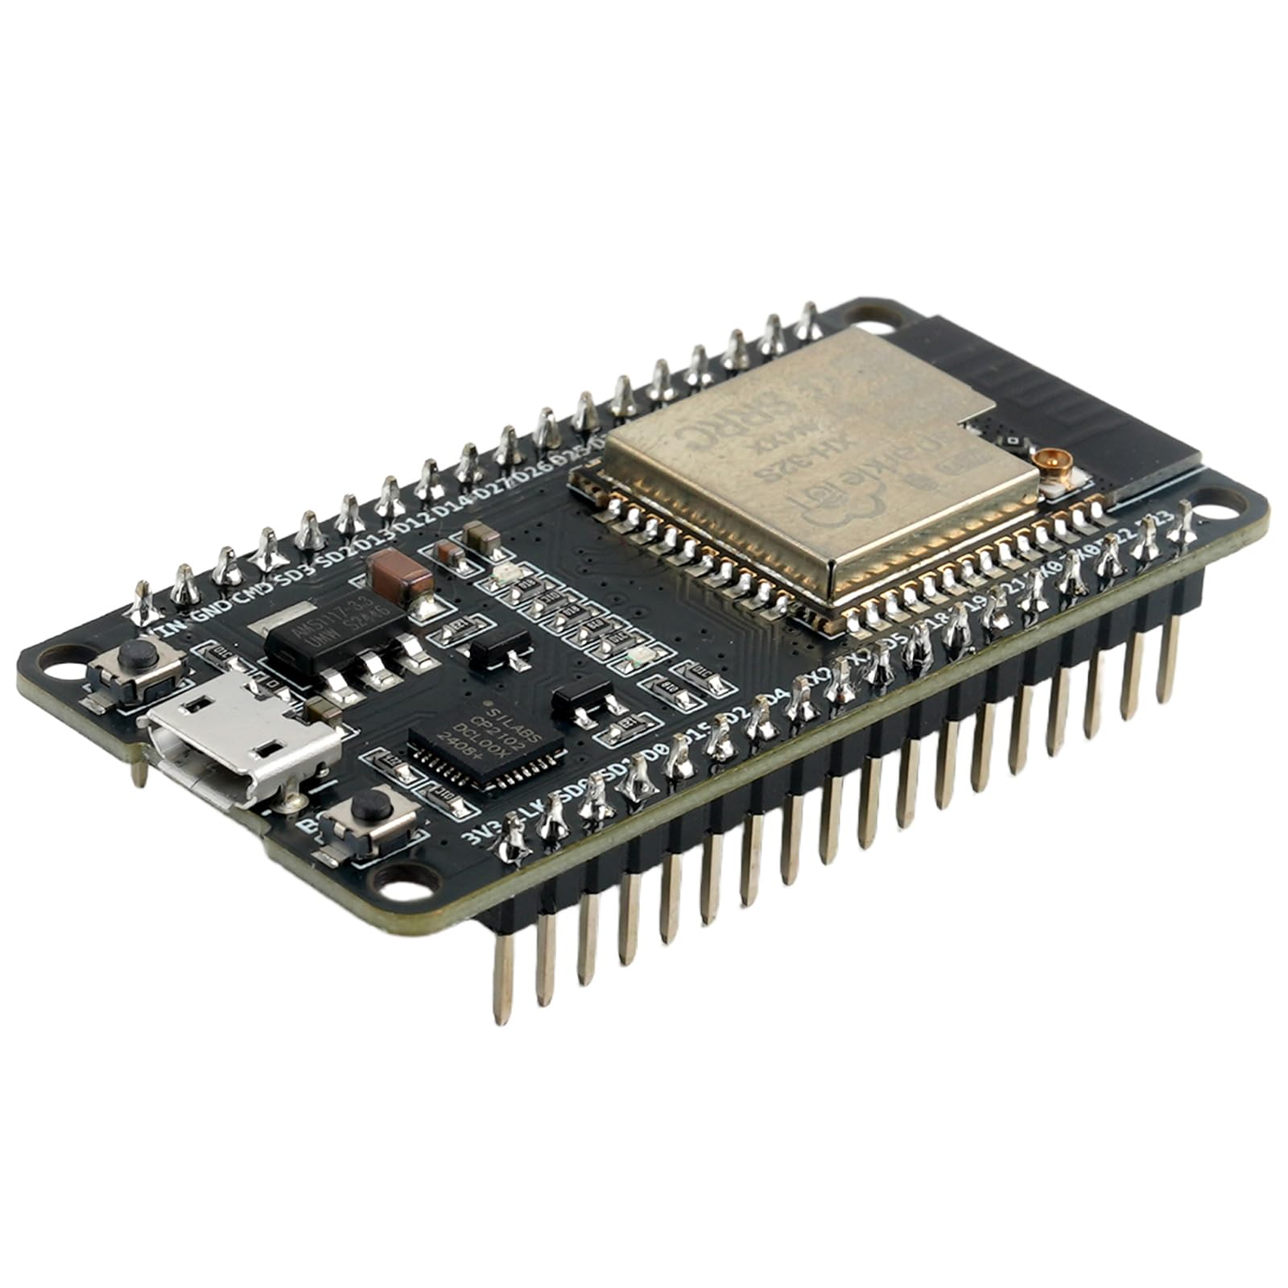
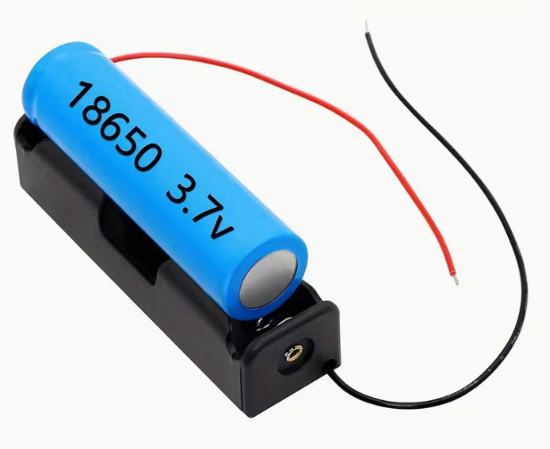
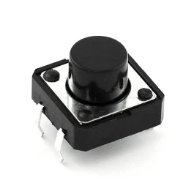
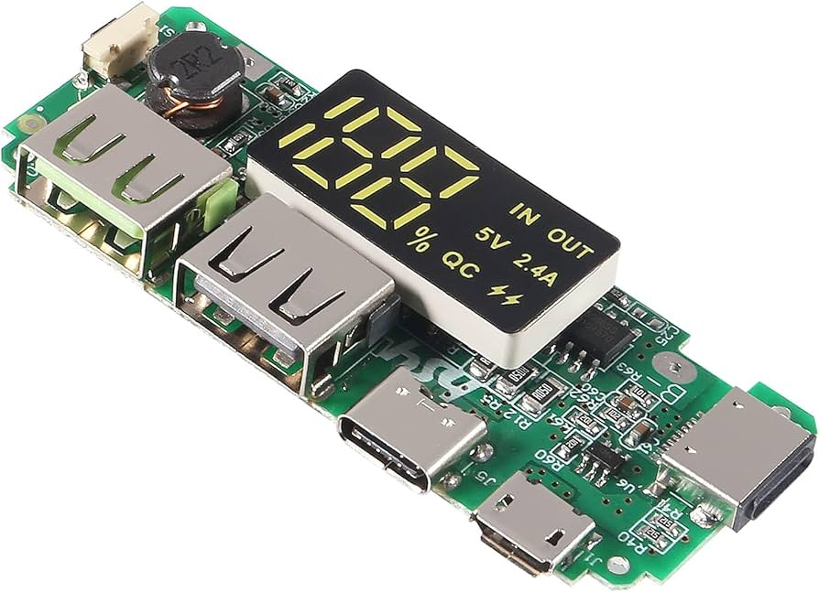
კომპონენტები
1/28/26
ESP32 - მიკროკონტროლერი
TowerPro MG995R არის მაღალი ტორკის სერვო ძრავა
Buzzer არის ხმოვანი გაფრთხილების კომპონენტი
2S 18650 Lithium Battery + Holder Box - სისტემის დამუხტვადი ენერგიის წყარო
5V 2.4A დამუხტვის მართვის მოდული
ღილაკი (push button)

Slide 9
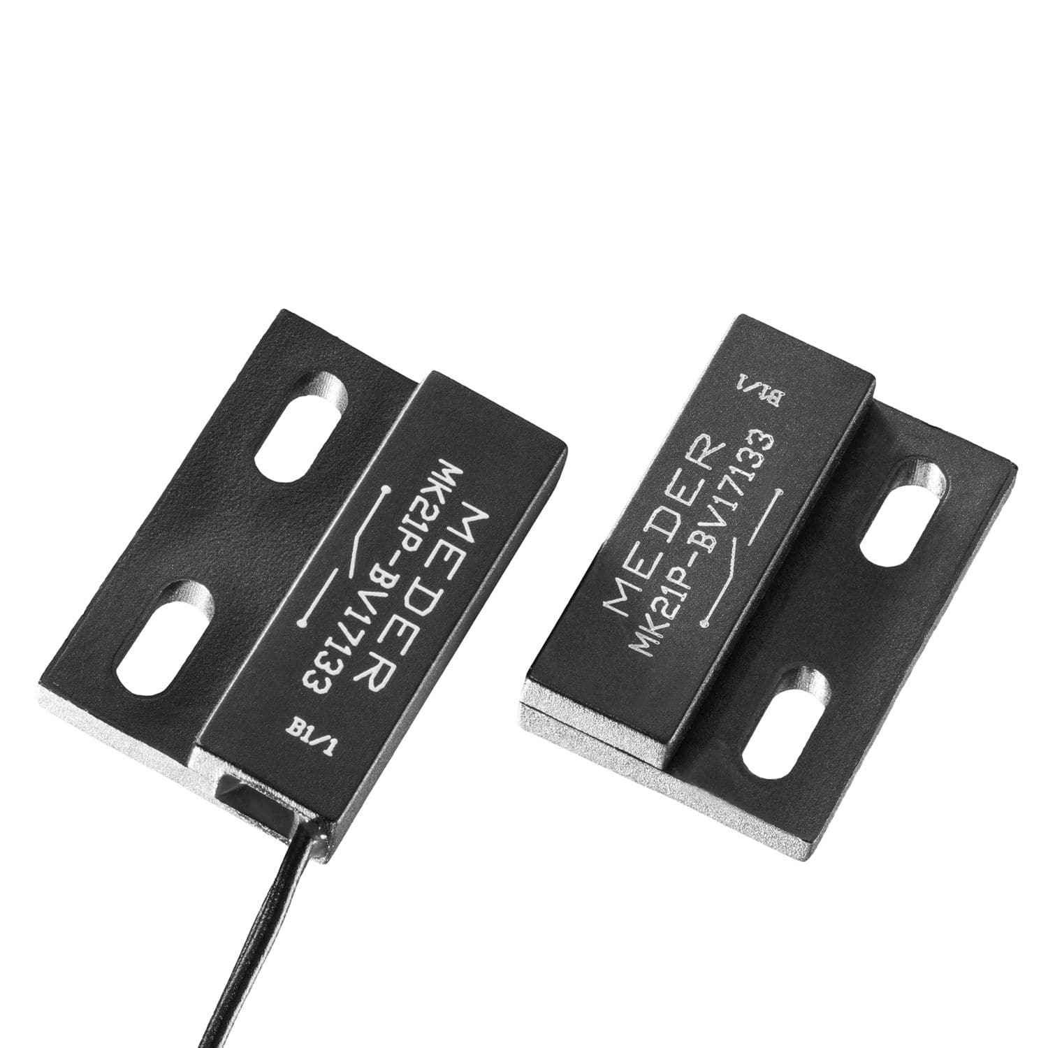
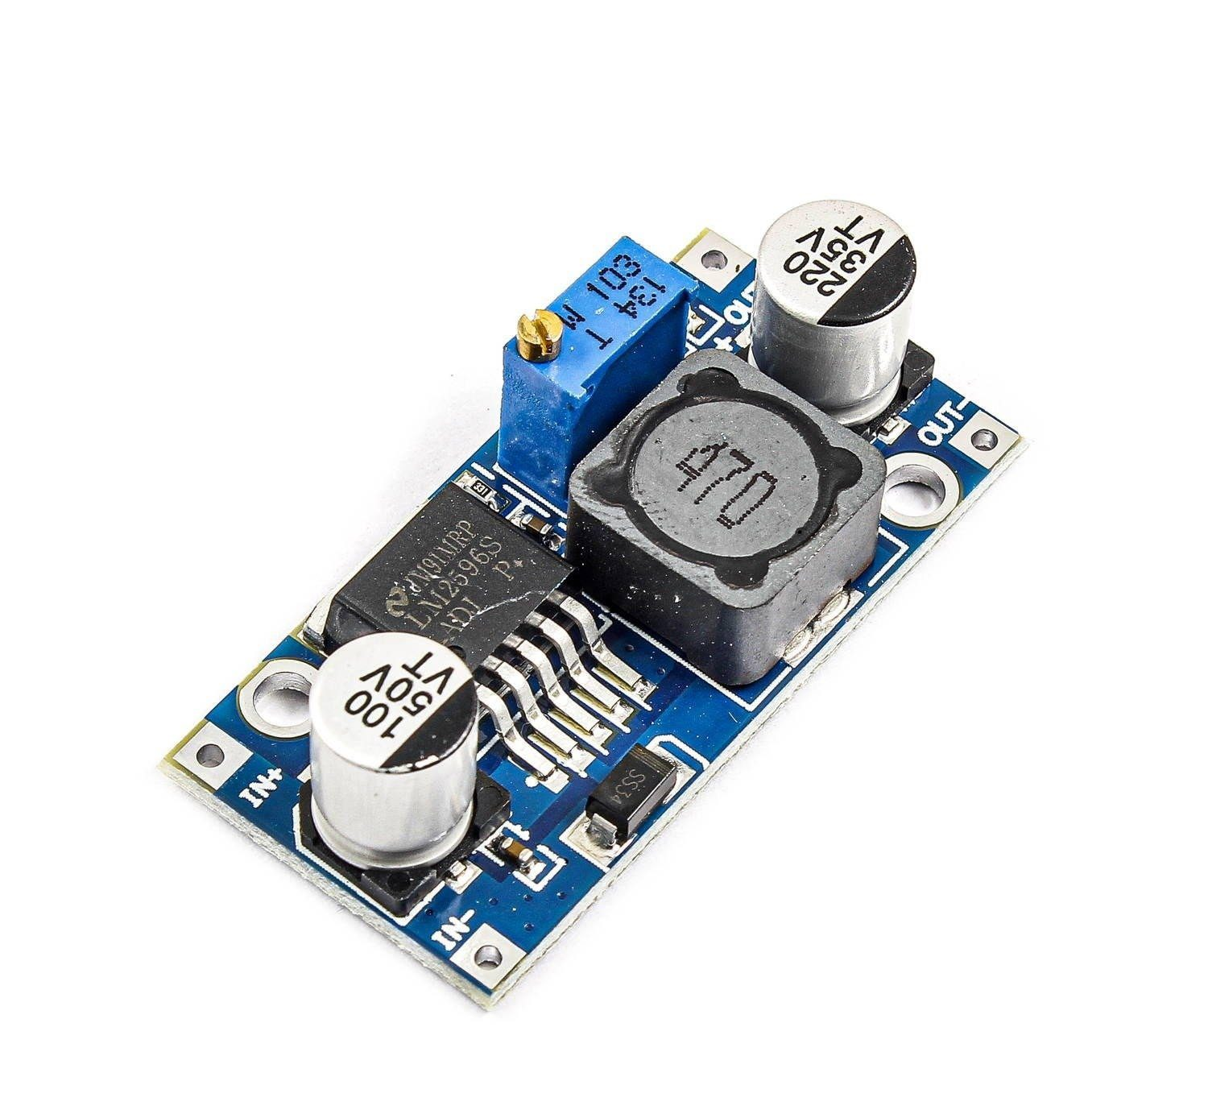
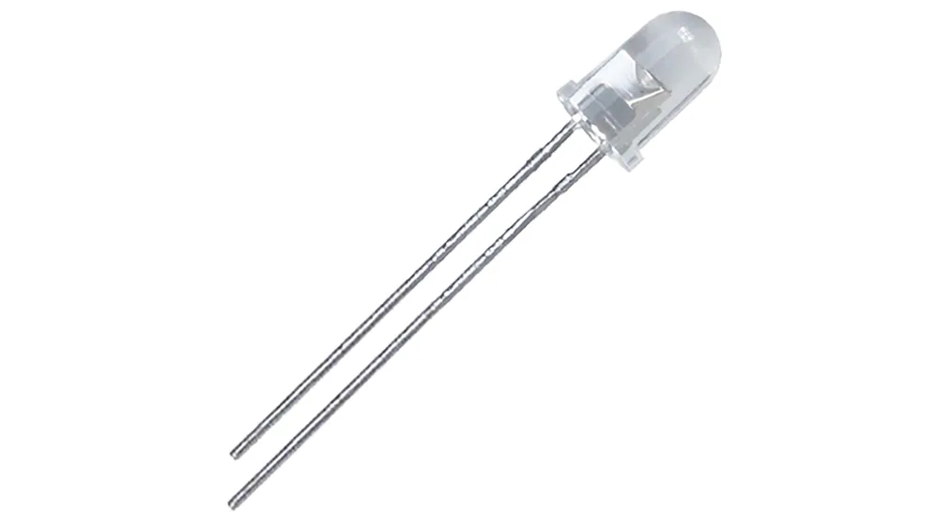
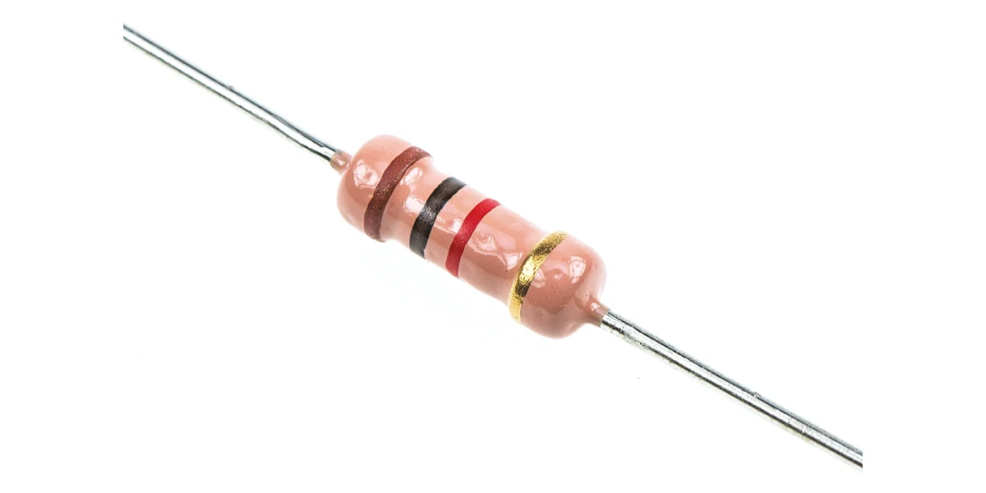
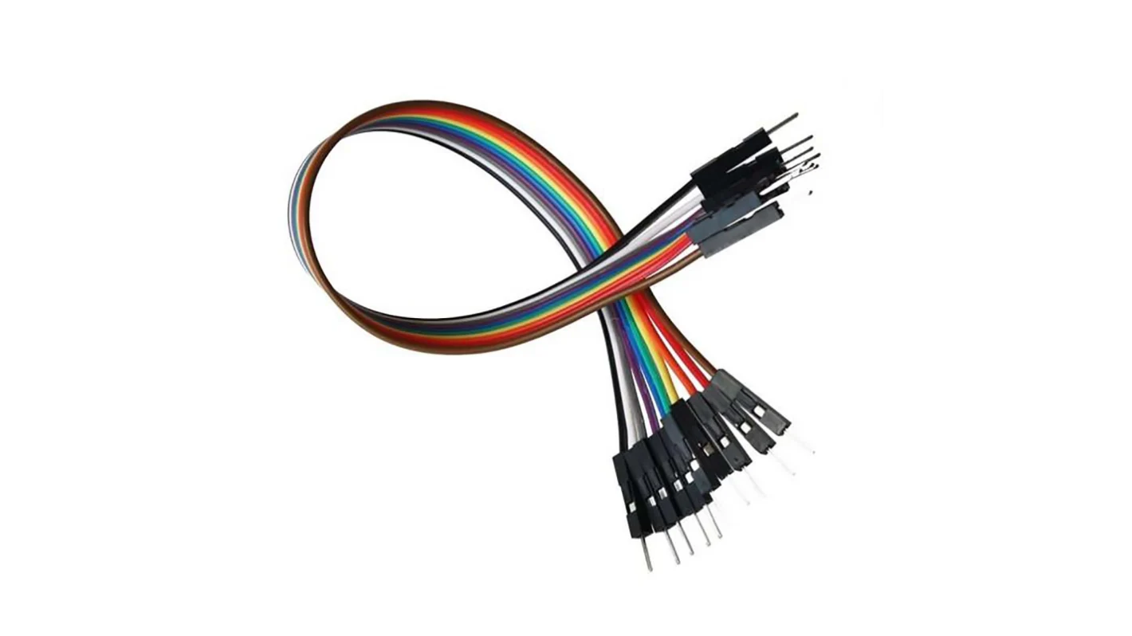
კომპონენტები
1/28/26
Reed (მაგნიტური) სენსორი
LM2596 DC-DC Step-Down კონვერტორი
LED: Red/Green რომელიც აჩვენებს კარის სტატუსს.
რეზისტორი: უზრუნველყოფს LED-ის უსაფრთხო მუშაობას
Jumper კაბელები

Slide 10
კომპონენტები: რატომ ESP32?
პროექტში გამოყენებულია ESP32 მიკროკონტროლერი, რადგან ის აერთიანებს მაღალ წარმადობას და ჩაშენებულ Wi-Fi მოდულს, რაც იდეალურია ჭკვიანი კარის სისტემებისთვის.
ESP32 უზრუნველყოფს, სერვო-მოტორის მართვას და მობილურ აპლიკაციასთან (Blynk) სტაბილურ კავშირს, დაბალი ენერგომოხმარებით და მაღალი საიმედოობით.

Slide 11
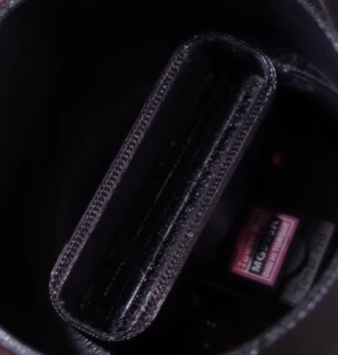
კომპონენტები: სისტემა როგორ კეტავს და აღებს კარს?
სისტემა იყენებს სერვო-მოტორს, რომელიც მექანიკურად არის მიერთებული კარის შიდა საკეტზე. სერვო-მოტორის ბრუნვის კუთხის მიხედვით სისტემა იცის, საკეტი დაკეტილია თუ ღია.
ნაწილი რომელიც სერვო-მოტორი ერთდება სპეციალურ მექანიზმზე
TowerPro MG995R მაღალი ტორკის სერვო ძრავა

Slide 12
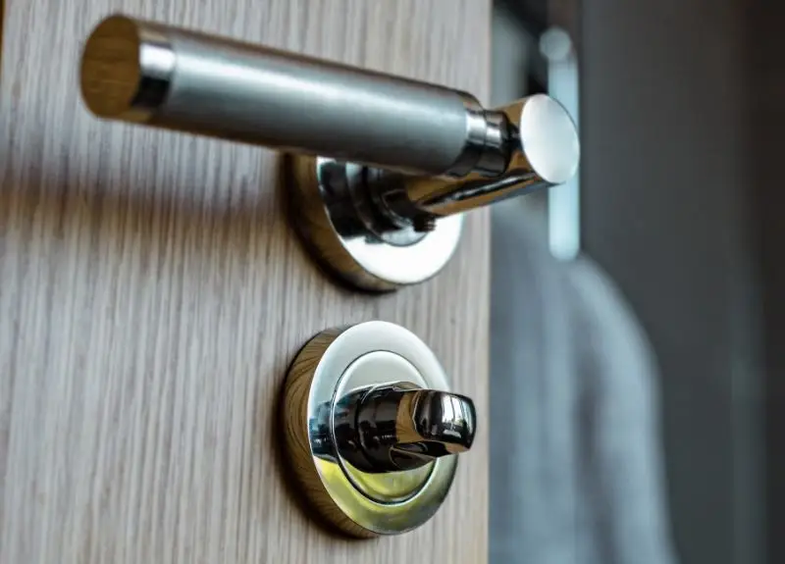
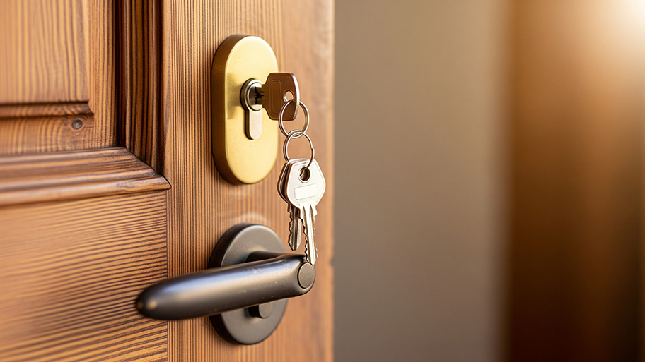
კომპონენტები: სისტემა როგორ კეტავს და აღებს კარს?
სისტემა განკუთვნილია სტანდარტული მექანიკური საკეტით აღჭურვილი კარებისთვის, სადაც კარის დაკეტვა და გაღება ხდება გასაღების ან შიდა მბრუნავი მექანიზმის (knob/turn lock) საშუალებით.
სისტემის მთავარი უპირატესობაა ის, რომ კარის საკეტის შეცვლა არ არის საჭირო. მონტაჟი სრულდება კარის შიდა მხარეს, რის გამოც სისტემა გარედან შეუმჩნეველია და არ არღვევს კარის დიზაინს. სერვო ძრავა მაგრდება ისე, რომ ფიზიკურად ატრიალებს შიდა საკეტის მბრუნავ ნაწილს, ზუსტად ისე, როგორც ამას ადამიანი აკეთებს ხელით.

Slide 13
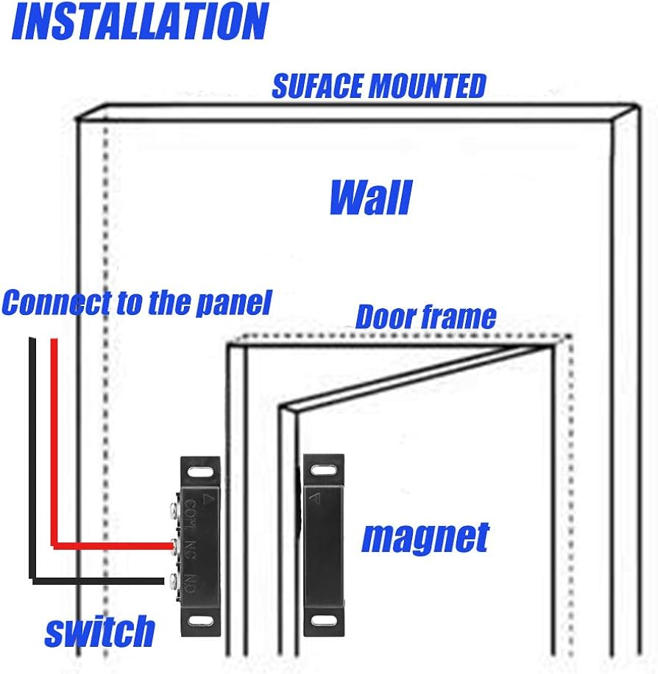
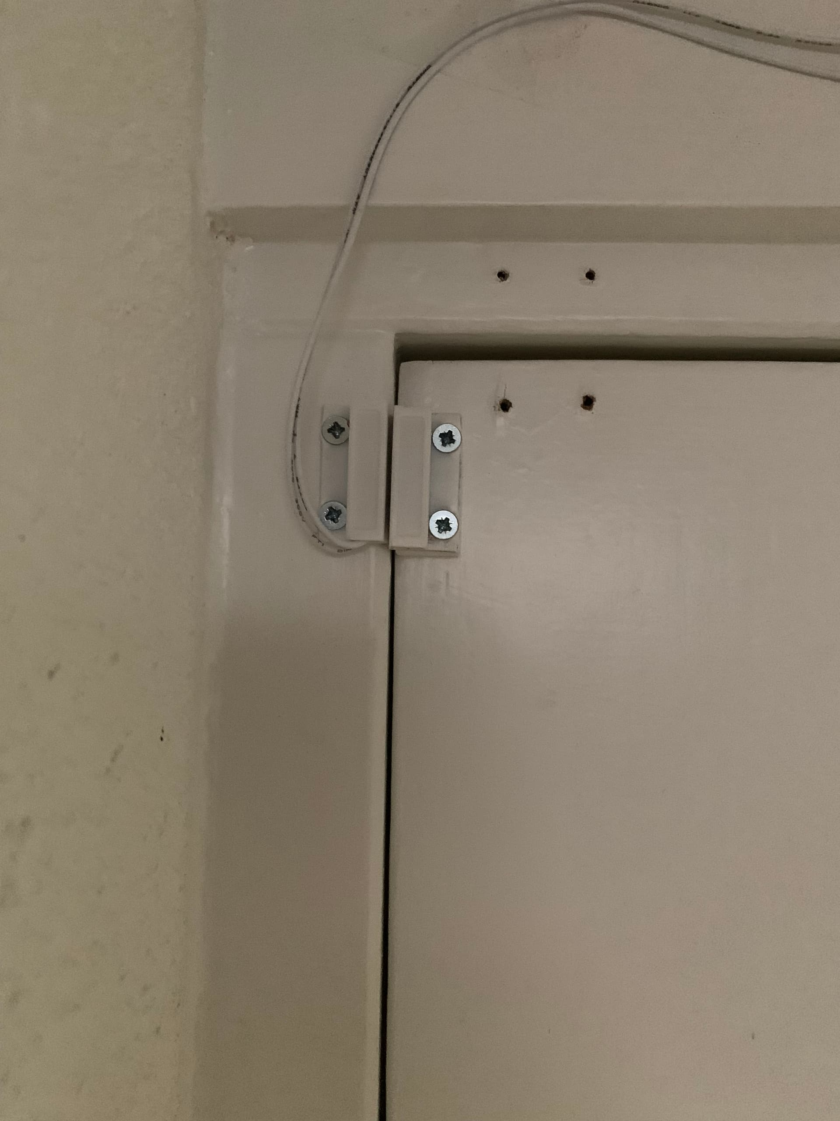
კომპონენტები: კარის მდგომარეობის დადგენა
სისტემა კარის მდგომარეობას ადგენს Reed სენსორის გამოყენებით. სენსორი აფიქსირებს, არის თუ არა კარი ღია ან დახურული, და ამ ინფორმაციას გადასცემს ESP32 მიკროკონტროლერს.

Slide 14
კომპონენტები: ლოკალური მართვა და გაფრთხილება
სისტემა იყენებს LED ინდიკატორებს, ხმოვან სიგნალს (Buzzer) და ღილაკს (Button) ლოკალური მართვისა და შეტყობინებისთვის.
ღილაკი (push button)
LED: Red/Green რომელიც აჩვენებს კარის სტატუსს.
Buzzer არის ხმოვანი გაფრთხილების კომპონენტი

Slide 15
კომპონენტები: კვების და დამუხტვის სისტემა
სისტემა მუშაობს 18650 ტიპის ლითიუმის დამუხტვად ბატარეაზე, რაც უზრუნველყოფს მოწყობილობის ავტონომიურ და უწყვეტ მუშაობას ელექტრო ქსელის გარეშე. ბატარეა უკავშირდება დამუხტვის მოდულს, რომელიც საშუალებას იძლევა ბატარეის უსაფრთხო დატენვა USB კავშირის საშუალებით.
2S 18650 Lithium Battery + Holder Box - სისტემის დამუხტვადი ენერგიის წყარო
LM2596 DC-DC Step-Down კონვერტორი
5V 2.4A დამუხტვის მართვის მოდული

Slide 16
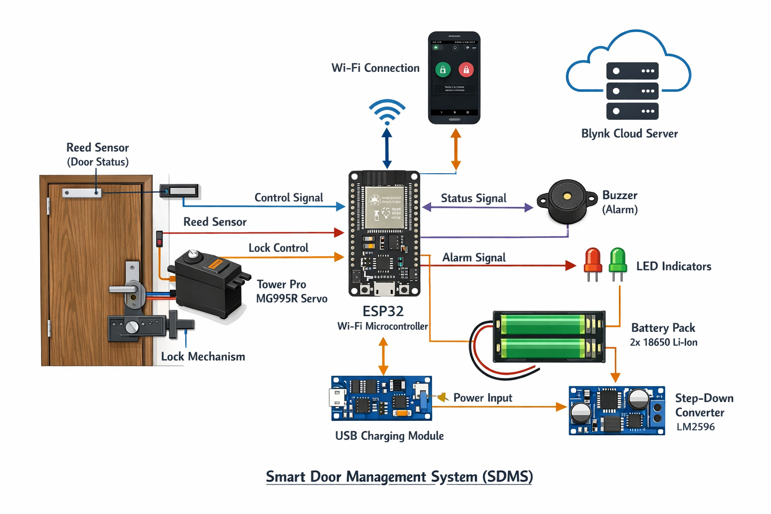
ბლოკ - დიაგრამა

Slide 17
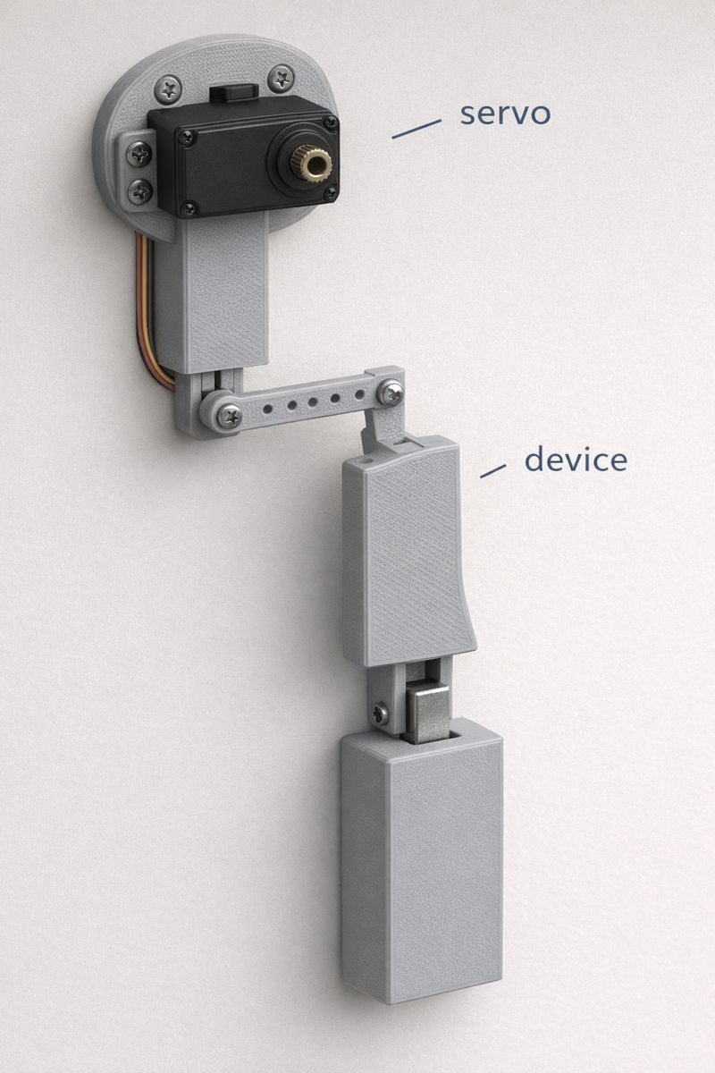
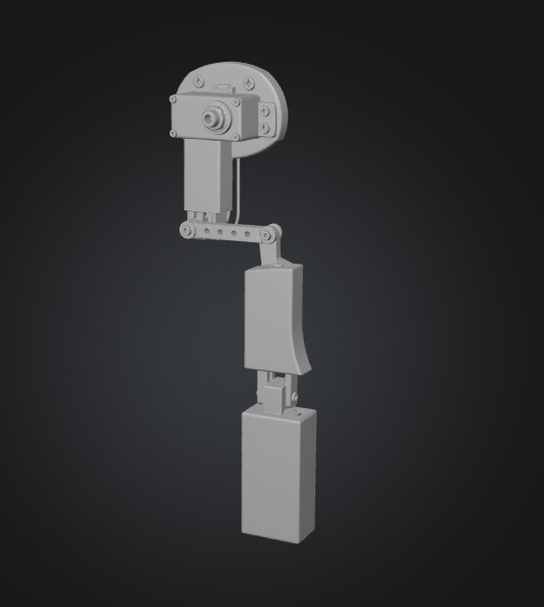
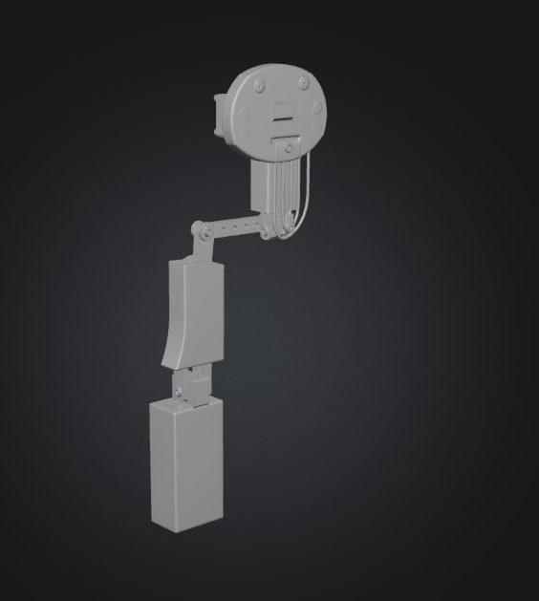
3D მოდელი (ნახაზი)

Slide 18
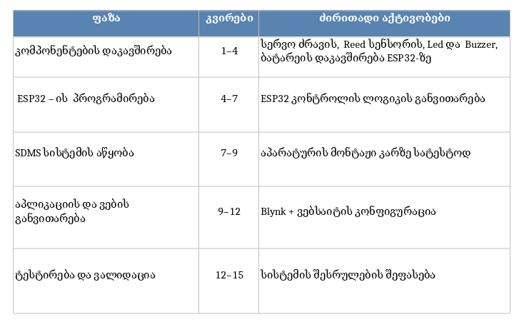
დროის განაწილება

Slide 19
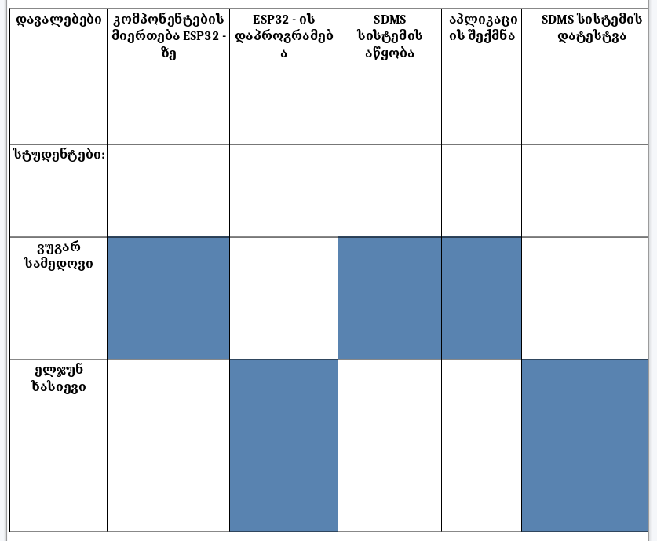
პასუხისმგებლობა

Slide 20
პროგრამული უზრუნველყოფა და ვებ-საიტი
პროექტის მიკროკონტროლერული ნაწილი რეალიზებულია ESP32 პლატფორმაზე, სადაც პროგრამირება ხორციელდება C/C++ ენაზე Arduino Framework/Espressif IDF Framework-ის გამოყენებით.
პროექტის ონლაინ პლატფორმის ლინკი: https://sway.cloud.microsoft/u3pHpqdf1pSuMUci?ref=Link
GitHub ლინკი: https://github.com/vugarsamedovi1-ux/SDMS-Smart-Door-Management-System

Slide 21
ბიუჯეტი
1. ESP32 განვითარების დაფა (Dev Board) – 24.40 Gel
Link: https://dac.ge/ka/?product=48689
2. High Torque Servo – Tower Pro MG995R – 16 Gel
Link: https://edisonstore.ge/shop/motors/servomotors/servo-motor-mg996r/
3. Reed სენსორი – 2.77 Gel
Link: https://aliexpress.ru/item/4000209658438.html?shpMethod=CAINIAO_STANDARD&sku_id=12000038992536573&spm=a2g2w.productlist.search_results.6.1ec0d15e0p4a1D
4. Push button – 2.26 Gel
Link: https://aliexpress.ru/item/1005003706081482.html
5. LED-ები (მწვანე / წითელი):
მწვანე LED – 0.2 Gel
Link: https://edisonstore.ge/shop/leds-and-lamps/leds/3mm-led-2/
წითელი LED – 0.2 Gel
Link: https://edisonstore.ge/shop/leds-and-lamps/leds/3mm-led-3/
6. 2ც რეზისტორები – 0.5 Gel
Link: https://dac.ge/ka/?product=48571

Slide 22
ბიუჯეტი
6. Buzzer – 4.20 Gel
Link: https://dac.ge/ka/?product=971
7. 2ც 18650 ლითიუმის ბატარეა – 30 Gel
Link: https://edisonstore.ge/shop/rechargable-batteries/li-on/camelion-li-ion-2600-mah-18650/
8. Holder Box – 4 Gel
Link: https://edisonstore.ge/shop/connectors-and-plugs/battery-holder/18650-li-ion-battery-case/
9. USB Charging Module 5V 2.4A – 21 Gel
Link: https://dac.ge/ka/?product=46574
10. Step-down კონვერტერი – 3.3 Gel
Link: https://edisonstore.ge/shop/modules-and-sensors/dc-dc-converters/step-down-converter/
11. Jumpers – 11.61 Gel
Link: https://aliexpress.ru/item/4000203371860.html
საერთო ბიუჯეტი: 116.44 Gel

Slide 23
ლიტერატურა
https://esp32io.com/tutorials/esp32-door-sensor-servo-motor
Link: https://www.pcbonline.com/blog/esp32-smart-door-lock.html
Link: https://www.instructables.com/One-and-Multiple-Servo-Motor-Control-With-ESP32-De/

Slide 24
გმადლობთ ყურადღებისათვის!

